Slide 1

ل لـ

Slide 2
يلا
لـو
لـي

Slide 3

لِ
لُ
لَ

Slide 4
كلمات تبدأ بحرف اللام

Slide 5
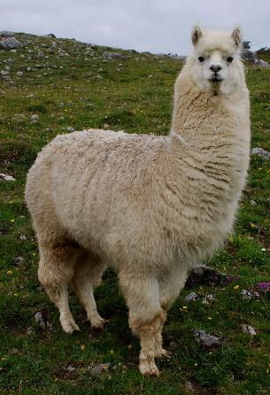
بلامة

Slide 6
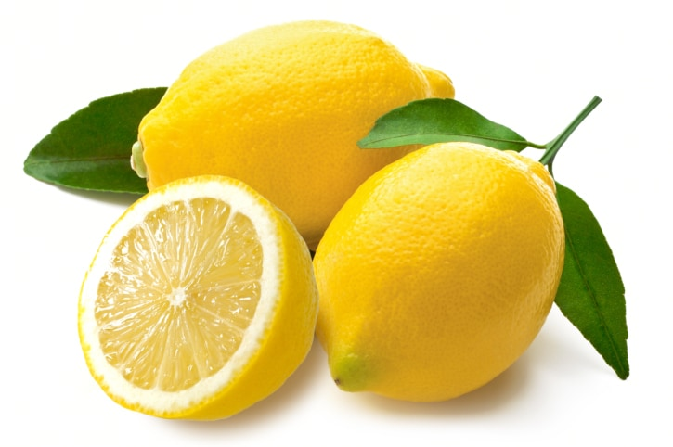
لَـيـمـون

Slide 7
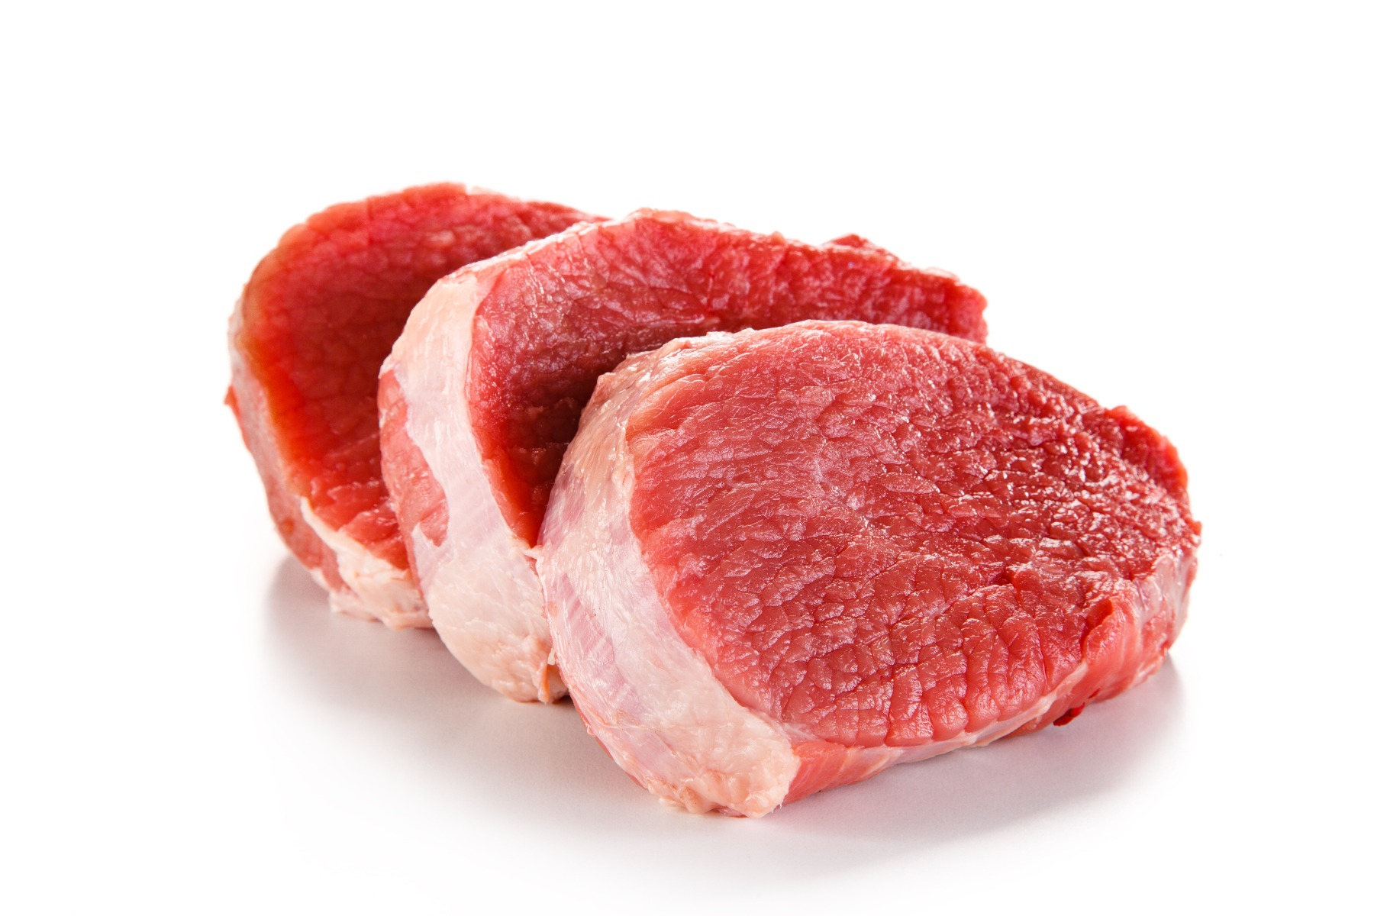
لَـحـم

Slide 8
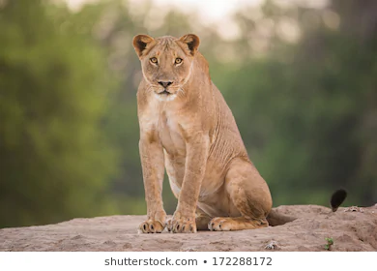
لَـبـؤة

Slide 9
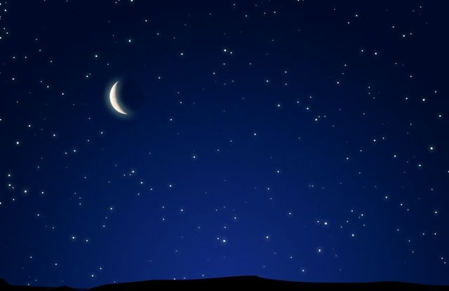
لَـيل

Slide 10
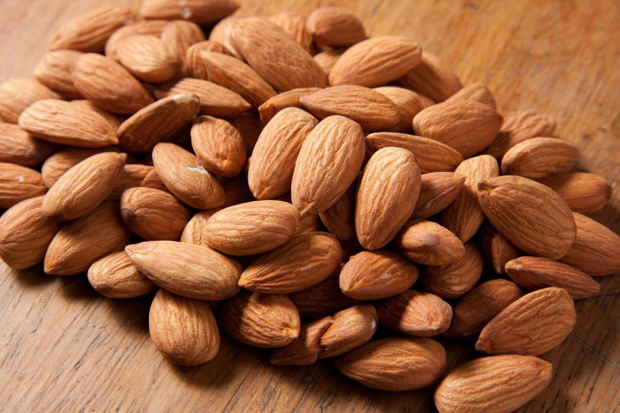
لَـوز

Slide 11
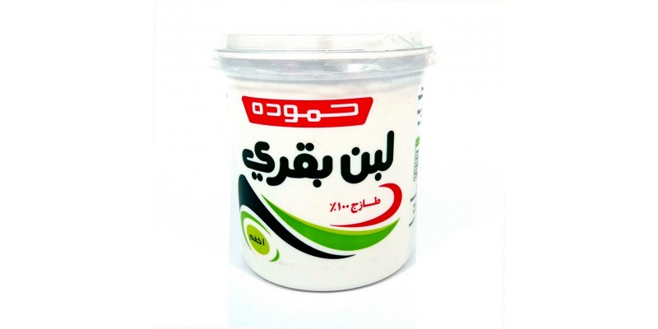
لَـبـن

Slide 12
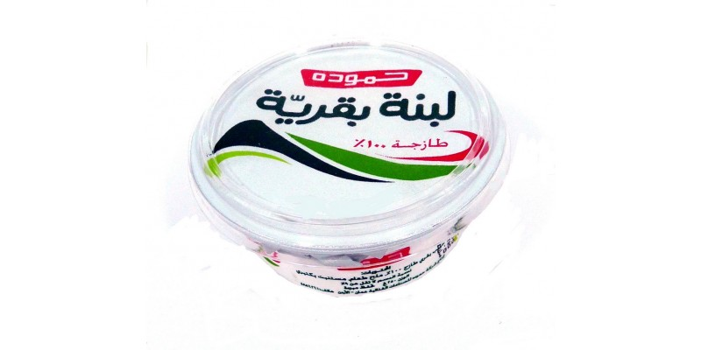
لَـبـنـة

Slide 13
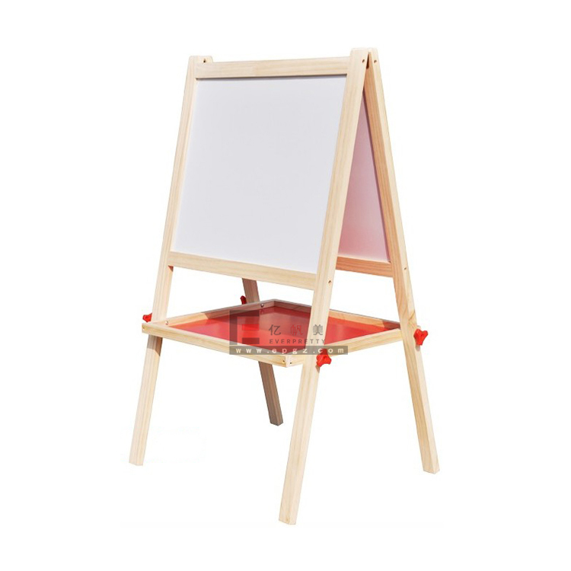
لَـوح

Slide 14
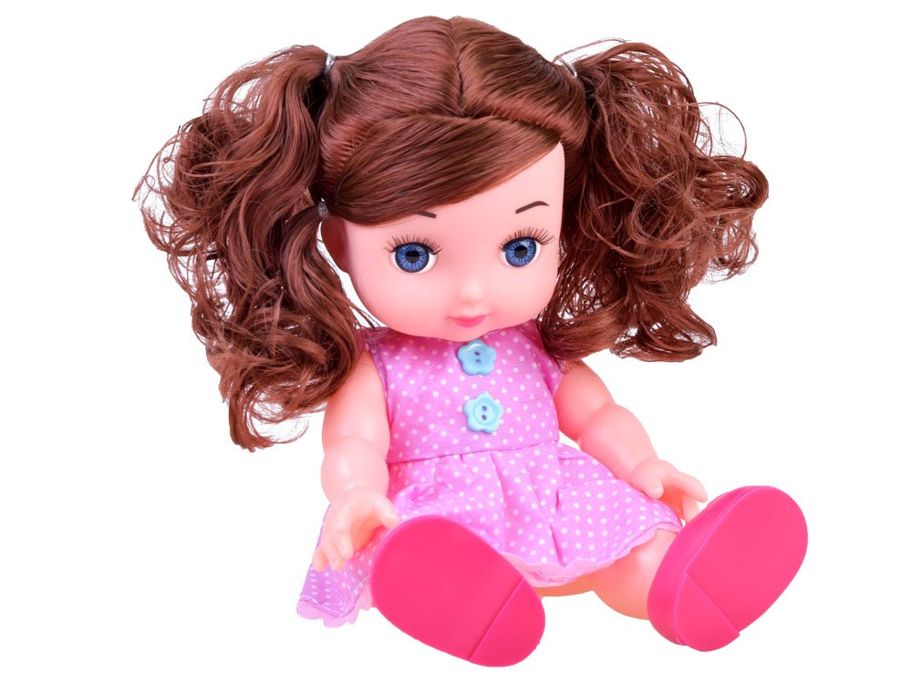
لُـعـبـة

Slide 15
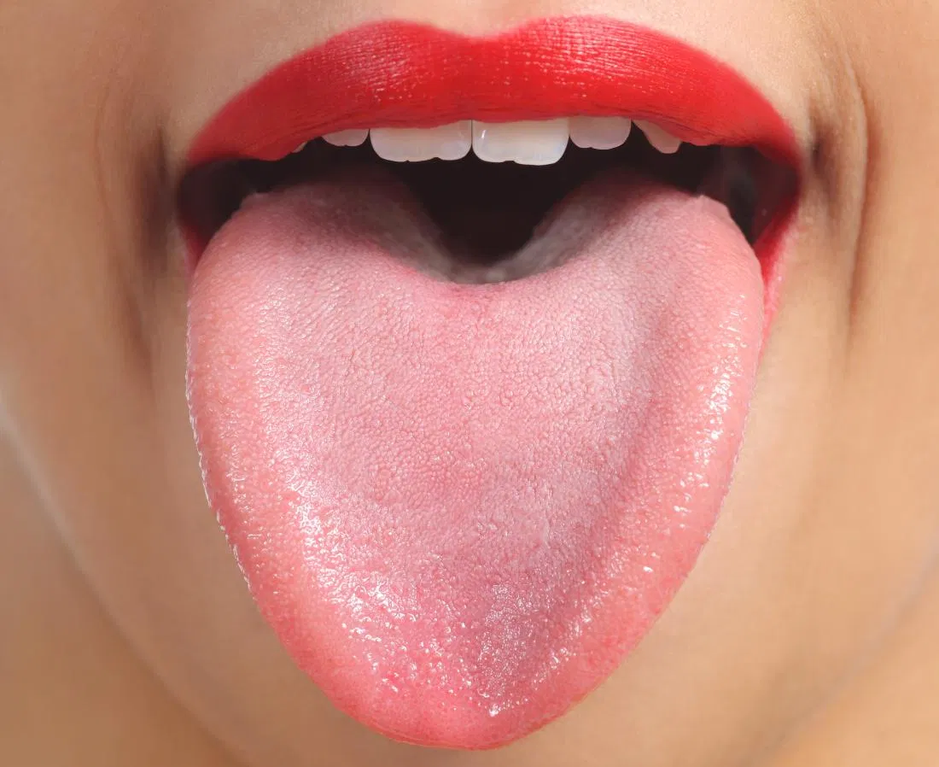
لِـسـان

